Slide 1
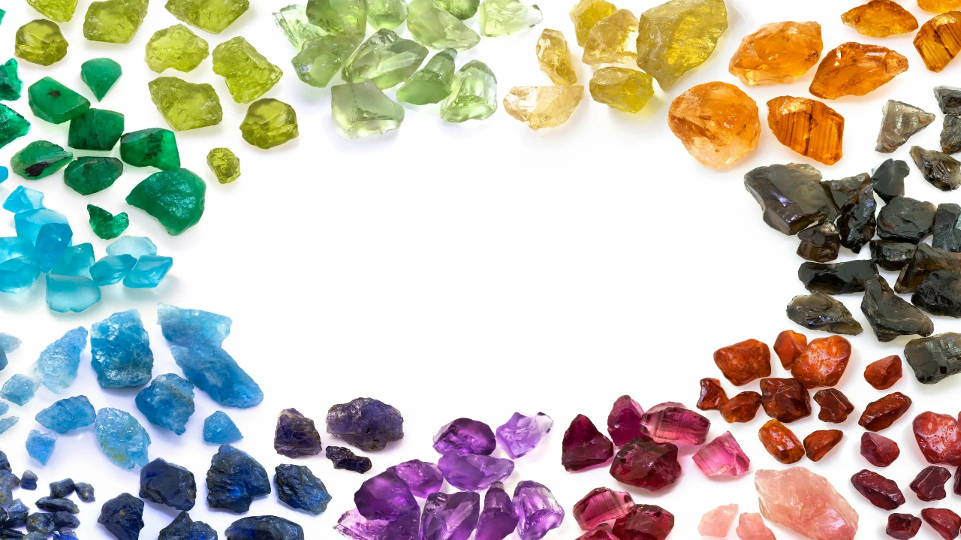
Литотерапия в коррекционно-развивающей деятельности учителя-дефектолога

Slide 2
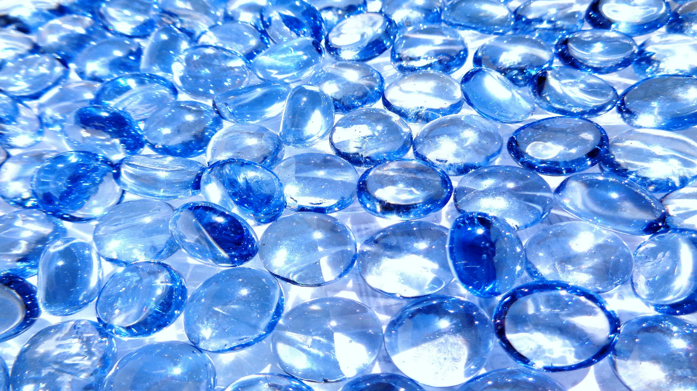
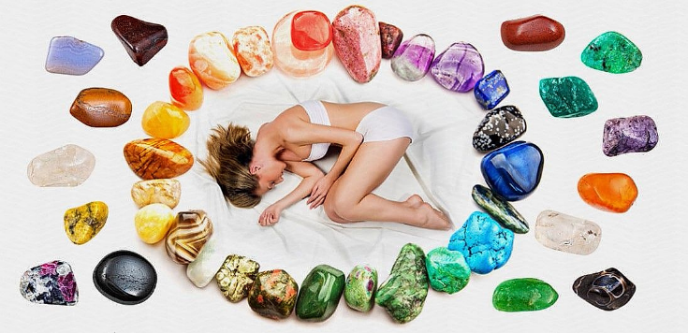
Литотерапия
Литотерапи́я, также камнелече́ние (от греч. λίθος — камень, θεραπεία — лечение) — один из методов альтернативной медицины, лечение с использованием камней.

Slide 3
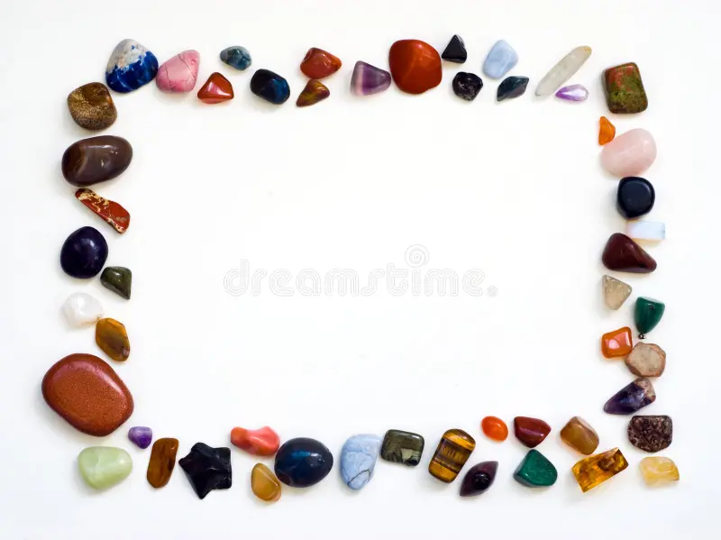
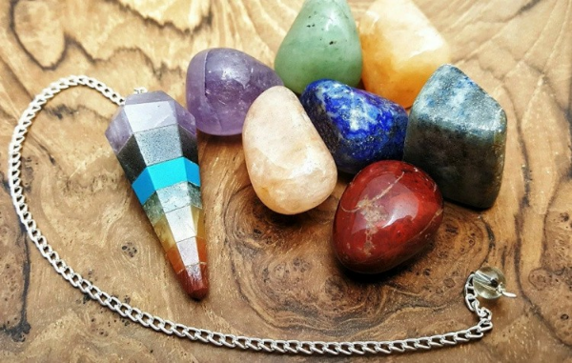
История появления
Термин «литотерапия» происходит от греческих слов lithos — «камень» и therapeia— «лечение».
Ранее существовала наука, посвященная основным правилам лечения посредством драгоценных камней, — гемматерапия (происходит от слова «гемма» (драгоценный камень), которое в свою очередь восходит к латинскому зепта — «почка на дереве»).

Slide 4
Литотерапия в древности
В различных культурах, религиях минералы, самоцветы считались обладающими магическими, целебными свойствами, использовались в качестве ритуальных предметов.
Врачеватели знали, какие самоцветы в зависимости от формы, цвета, места добычи, размера нужно применять в виде украшений, какие нужно растереть в порошок и присыпать раны или принимать внутрь, а «общение» с какими следует строго ограничить, прикладывая к больному месту лишь на короткое время.

Slide 5
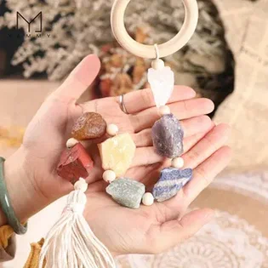
Литотерапия в средние века
В Индии, Китае она считалась и до сих пор остается одним из востребованных способов лечения, наравне с научной медициной. Китайские врачеватели связывали оказываемое камнями влияние на организм с жизненной энергией Ци.

Slide 6
Литотерапия в современном мире
Ученые объясняют положительное воздействие камней на человека следующими фактами:
высокое содержание микроэлементов, различающее по составу, процентному отношению в зависимости от вида самоцвета;
собственное электромагнитное поле, которое образовалось во время тысячелетнего нахождения камней в толще земной коры.

Slide 7
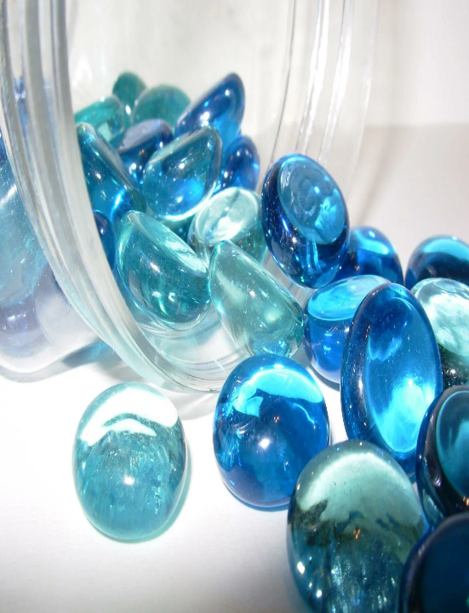
Камушки Марблс
Шарики получили свое название от английского «марблс» (то есть мраморные). Шарики имеют разнообразную цветовую гамму.
Они объединяют в себе морскую волну, звездную пыль, янтарь и каплю воды. Стеклянный шарик Марблс - далекий потомок глиняных шариков, которые многие тысячи лет назад служили игрушками для древних людей.

Slide 8
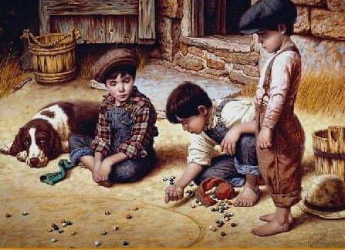
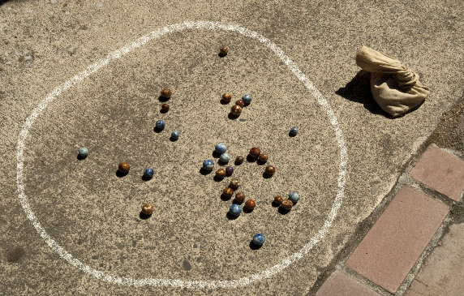
Камушки Марблс
Шары марблс возникли в хараппской цивилизации в Индии, на берегу реки Инд. При раскопках вблизи города Мохенджо-Даро были найдены шары, изготовленные из обожженной глины и обточенного камня. Археологи также находят их при раскопках древних цивилизаций в Европе, Африке, Северной и Центральной Америке. Марблс также упоминается в исторических документах Древнего Рима и Египта. Изначально их делали из глины, камня и стекла, а место их изготовления называли «стеклянным переулком».

Slide 9
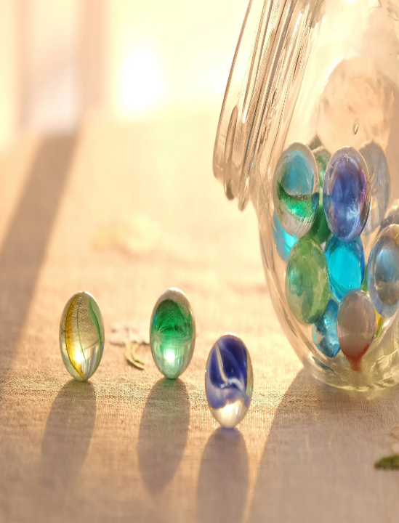
Литотерапия в работе с дошкольниками
Литотерапия – это камнелечение, один из методов нетрадиционной медицины, так же применяются и в коррекционной работе с детьми ОВЗ.
Основные свойства литотерапии:
- использование камней способствуют развитию творческого воображения;
- способствуют развитию логического и творческого мышления;
- в процессе игры у детей развивается тактильная чувствительность;
- игры с камнями помогают развивать мелкую моторику рук;

Slide 10
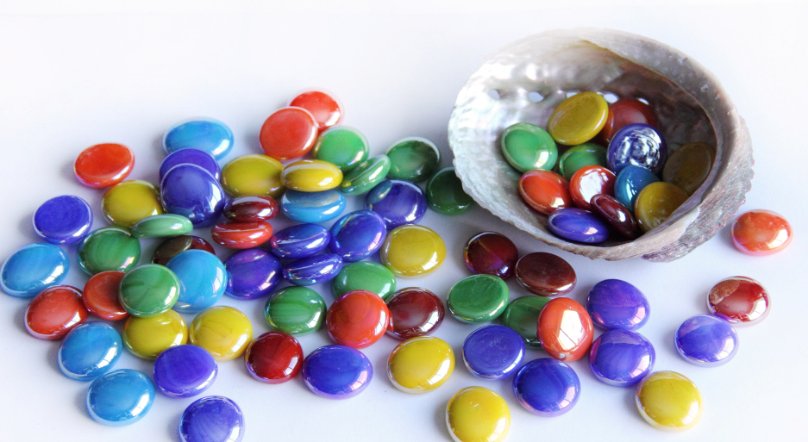
Камушки Марблс в работе Логопеда
Камешки позволяют решить широкий спектр коррекционных задач:
развивать мелкую моторику.
упражнять в согласовании прилагательных и числительных с существительными;
обогащать словарный запас, упражнять в употреблении предлогов, наречий, прилагательных, глаголов;
развивать связную, фразовую речь, эмоциональную лексику;
упражнять в звуко-буквенном разборе слова, закреплять правильный образ буквы;
проводить работу по автоматизации поставленных звуков;

Slide 11
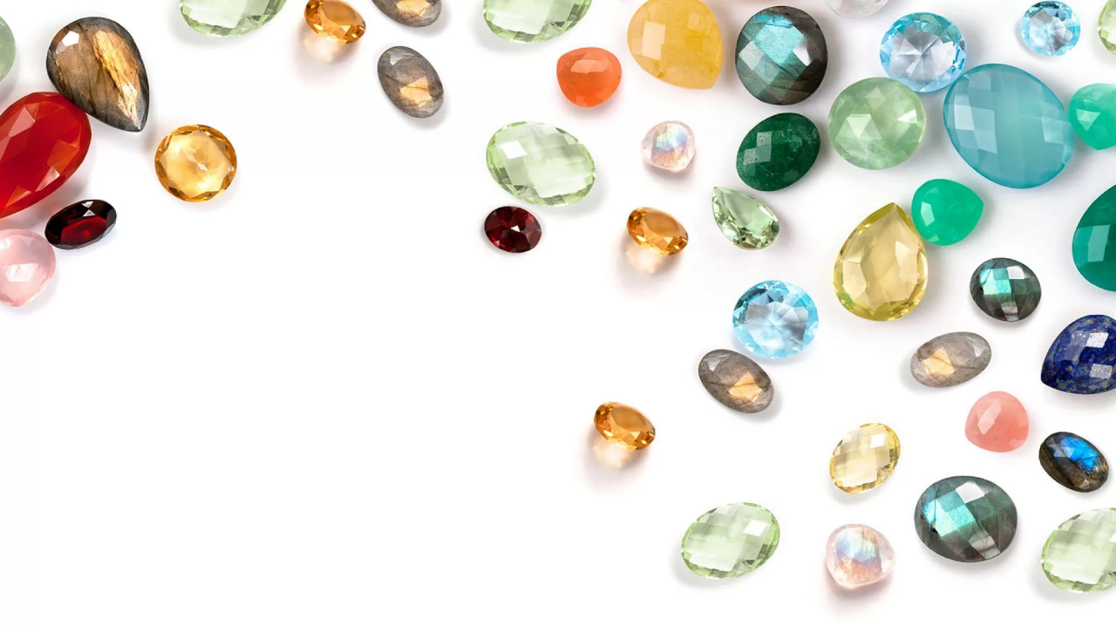
Варианты игр с использованием камешков Марблс

Slide 12
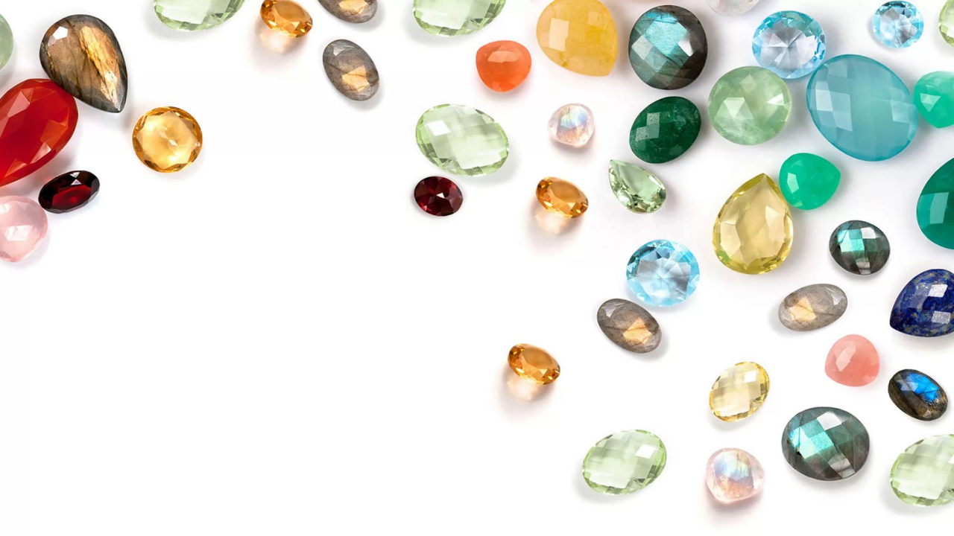
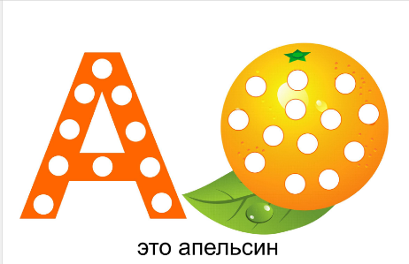
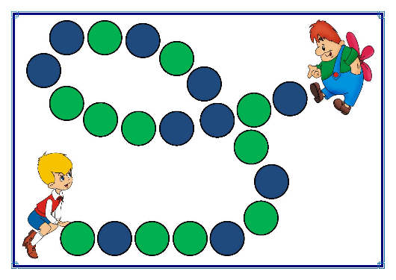
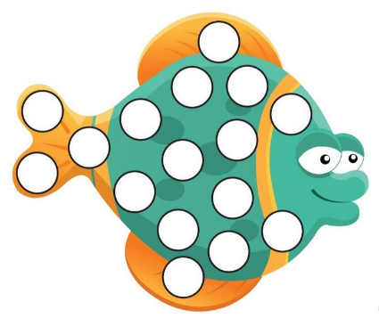
Игры с трафаретами

Slide 13
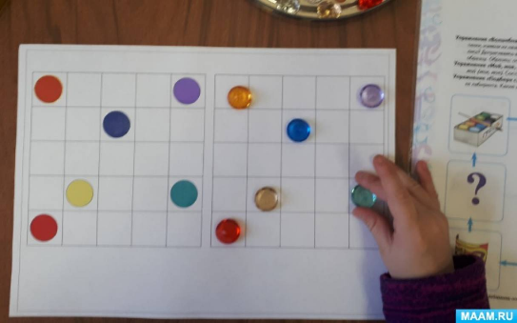
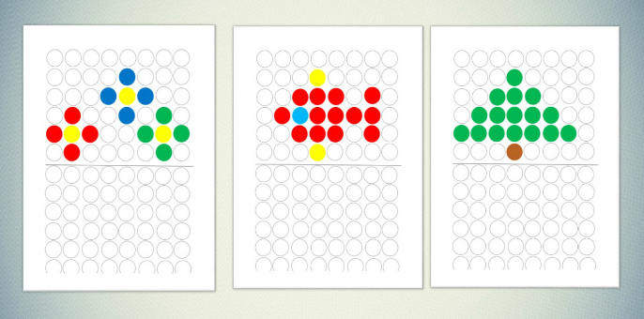
«Собери по образцу»

Slide 14
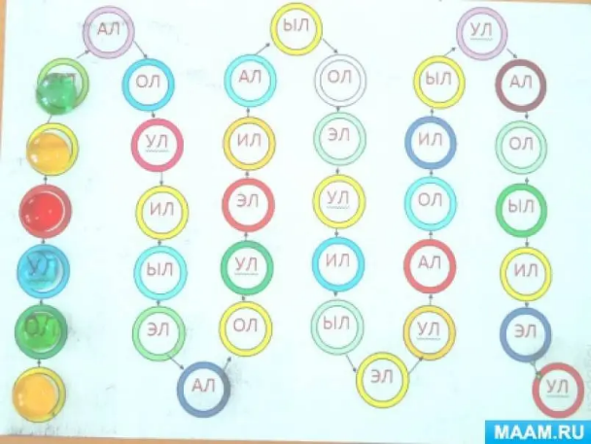
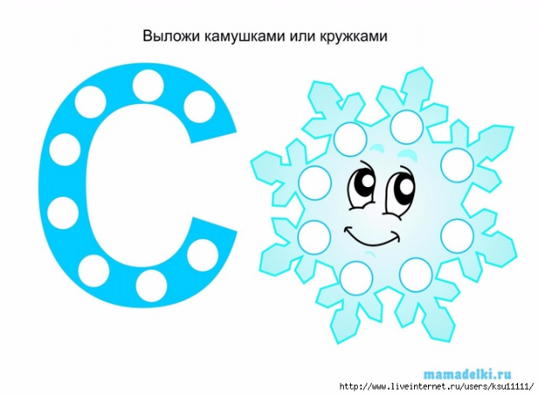
«Игры на автоматизацию звуков»

Slide 15
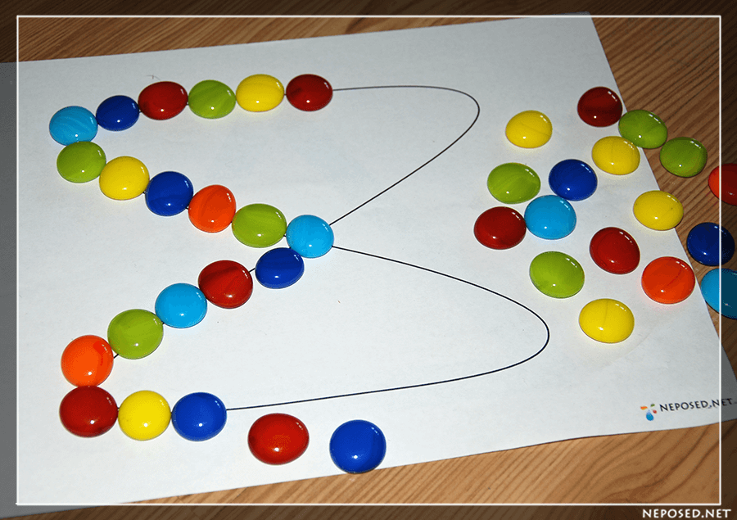
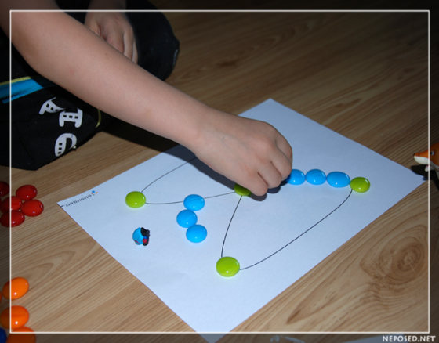
«Выложи по контору»

Slide 16
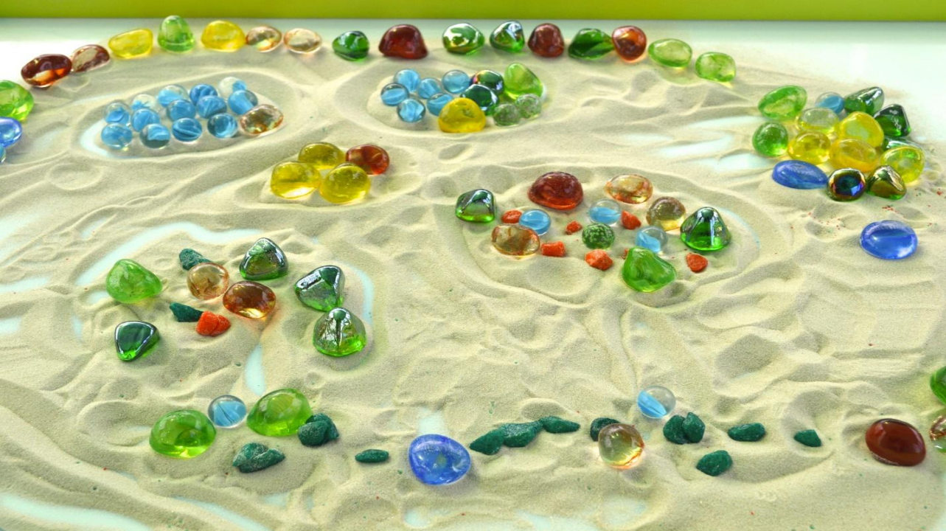

Slide 17
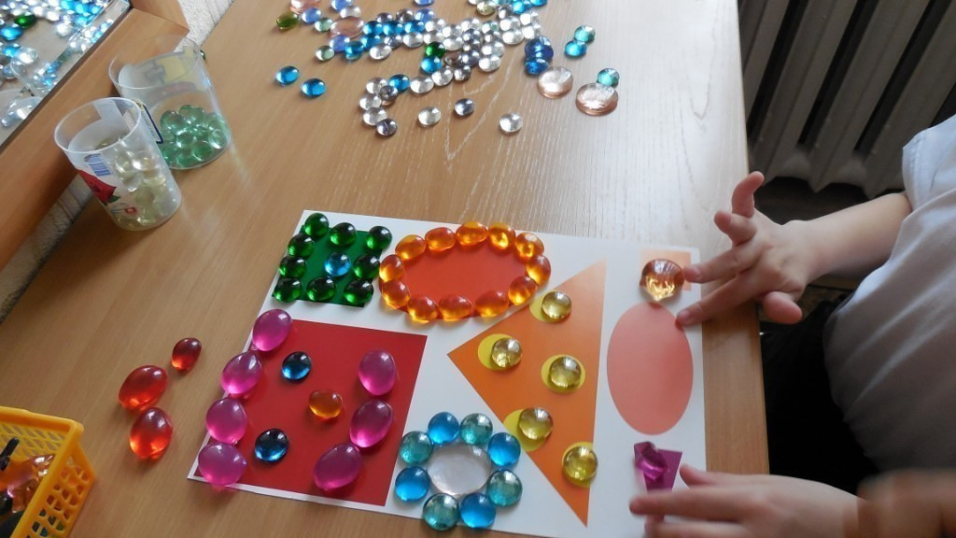

Slide 18
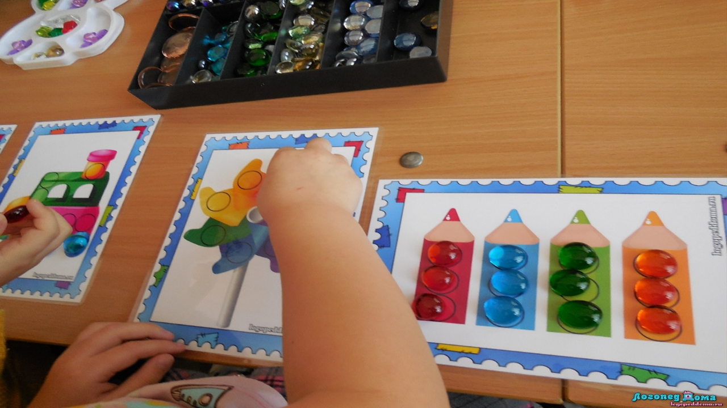

Slide 19
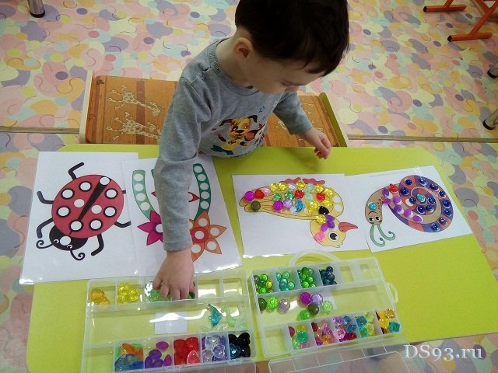

Slide 20
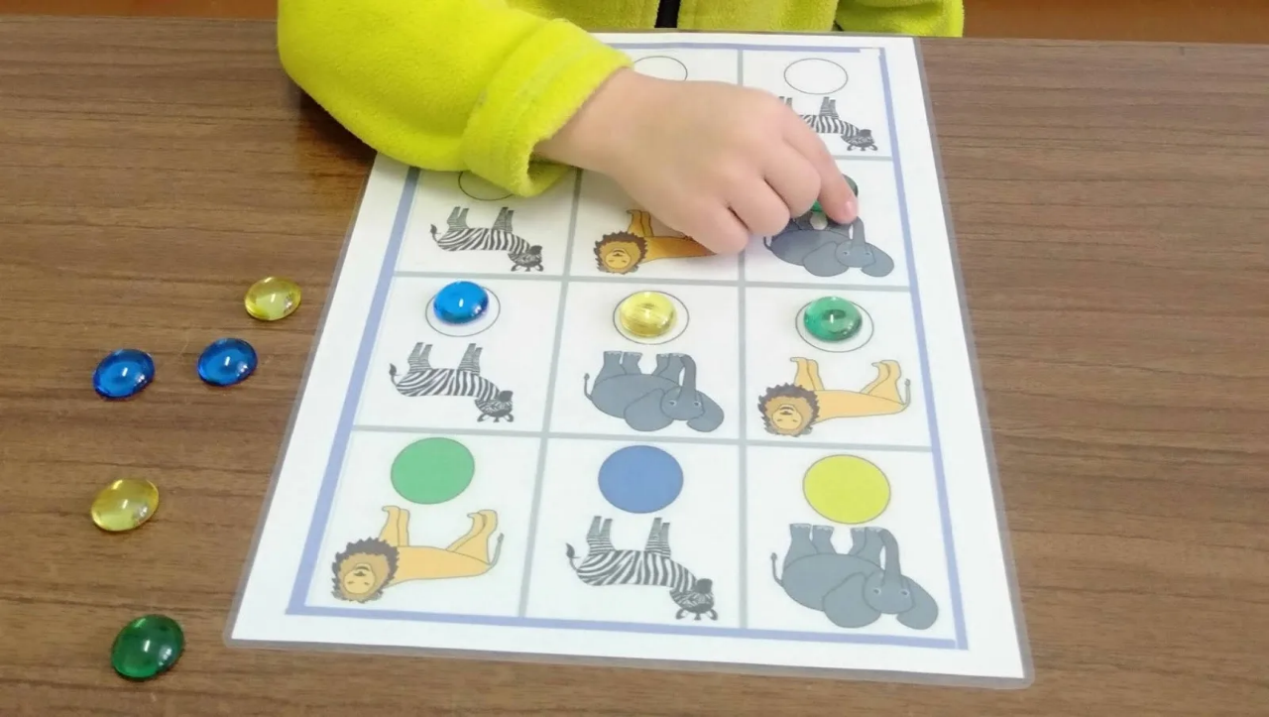

Slide 21
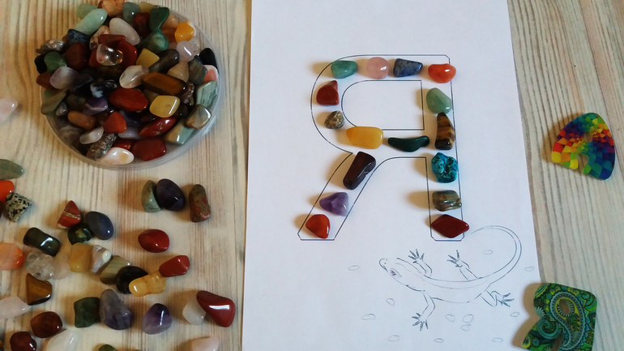

Slide 22
